Slide 1
第二章 Python数据结构
序列(列表，元组)

Slide 2
Python常见内置数据类型
序列类型
列表：可变对象
元组：不可变
字符串：不可变
集合：无重复元素类型
字典：唯一映射类型

Slide 3
2.1 列表
列表：一个列表中可以包含任意个数据，每一个数据称为元素。
创建一个列表的最简单方法是将列表元素放在一对方括号（“[”和“]”）内并以逗号分隔，并用“=” 将一个列表赋值给变量。
列表通过Python内置的list类定义。也可以使用list类的构造函数来创建列表。
Python允许同一个列表中元素的数据类型不同，可以是整数、字符串等基本类型，也可以是列表、集合及其他类型的对象。

Slide 4
2.2 列表的基本操作
1、下标访问元素(正向索引)
列表中的元素可以通过下标（索引）运算符来访问 。
列表的下标从0开始的。如果一个列表的长度为r，则合法的下标在0到r-1之间。
list[index]可以像变量一样使用，进行读取或写入，所以它也被称为下标变量。
2、反向索引
Python也允许使用负数作为下标记来引用相对于列表末端的位置。
反向索引的范围为-r至-1。

Slide 5
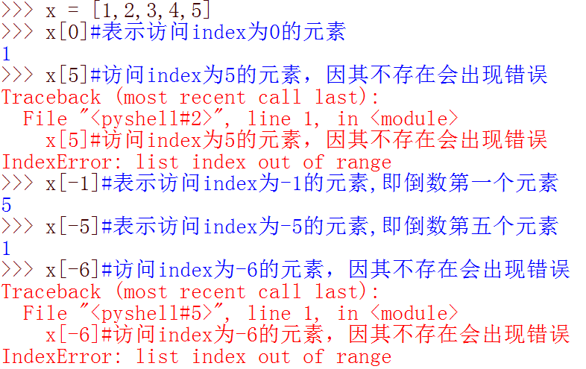
2.2 列表的基本操作
正向索引
反向索引

Slide 6
2.2 列表的基本操作
3、in/not in运算符
使用in/not in运算符可以判断一个元素是否在列表中。
4、列表切片
列表的切片操作使用语法list[start:end]来返回列表list的一个片段。包含下标start到end-1的元素所构成的一个新列表。
在切片操作中，起始下标和结束下标是可以省略的。
如果省略起始下标，则起始下标默认为0，即从列表的第一个元素开始截取。
如果省略结束下标，则结束下标默认为列表长度，即截取到列表的最后一个元素。

Slide 7
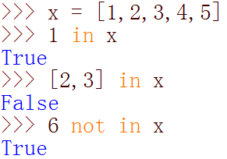
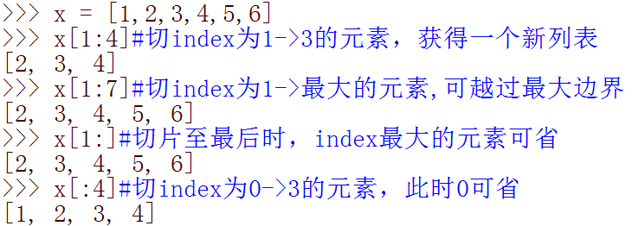
2.2 列表的基本操作
成员关系判断
注意切片的起始位置！
注意索引时不可越界！

Slide 8
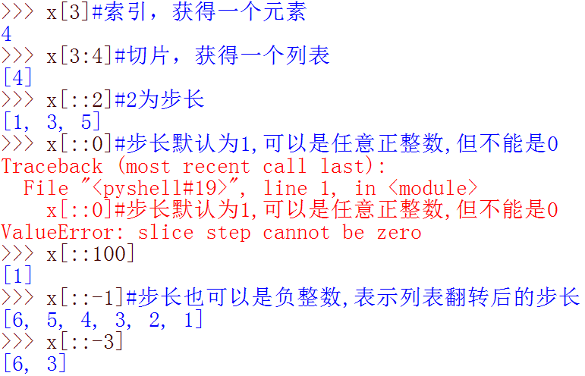
2.2 列表的基本操作
注意索引和切片的差异！
负值步长实现列表的翻转。

Slide 9
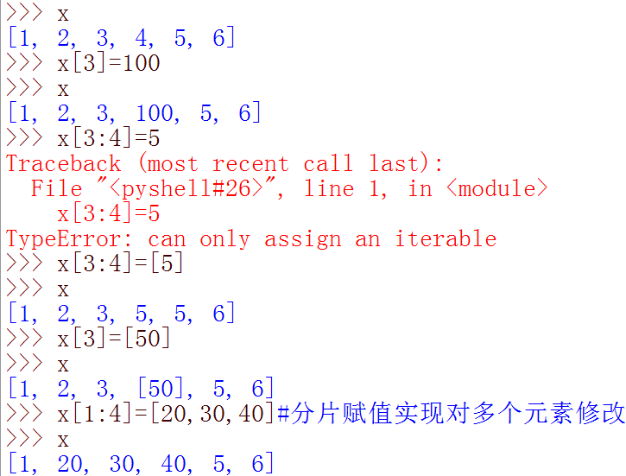
2.2 列表的基本操作
修改单个元素：单独赋值
分片赋值：左侧切片，右侧为列表
修改一个或多个元素：分片赋值

Slide 10
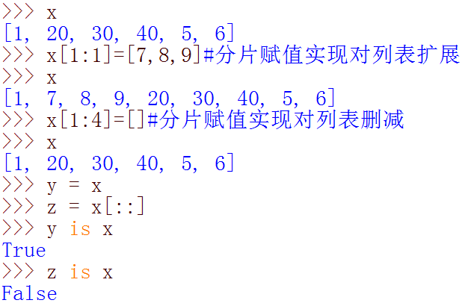
2.2 列表的基本操作
扩展列表
删减列表
复制列表

Slide 11
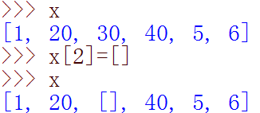
列表的基本操作
思考题：已知x = [1, 20, 30, 40, 5, 6]，则执行 x[2]=[] 后，x是什么？

Slide 12
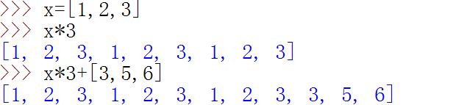
2.2 列表的基本操作
列表的拼接和复制
在Python中，可使用运算符“+”来连接两个列表，并返回一个新列表。
使用运算符“*”可以将一个列表复制若干次后形成一个新的列表。

Slide 13
2.2 列表的基本操作
列表的比较
关系运算符（<、>、==、<=、>=、!=）也可以用来对列表进行比较。两个列表的比较规则如下：比较两个列表的第一个元素，如果两个元素相同，则继续比较下面两个元素；如果两个元素不同，则返回两个元素的比较结果；一直重复这个过程直到有不同的元素或比较完所有的元素为止。
列表推导式
列表推导式提供了一个生成列表的简洁方法。一个列表推导式由方括号括起来，方括号内包含跟着一个for子句的表达式，之后可以接0到多个for或if子句。列表推导式可以产生一个由表达式求值结果组成的列表。

Slide 14
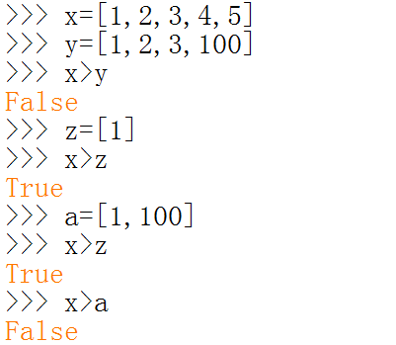
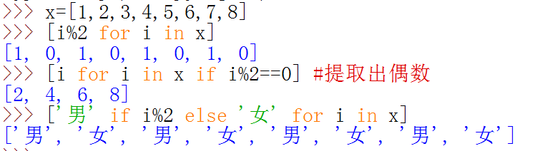
2.2 列表的基本操作
列表解析是个有用的方法！
1：按条件提取列表元素
2：列表的生成

Slide 15
2.3 列表相关的函数
列表相关的内置函数：
all(iterable)
any(iterable)
list(s)
len(s)
max(iterable)
min(iterable)
sorted(iterable[, cmp[, key[, reverse]]])
sum(iterable[, start])
reversed(iterable)

Slide 16
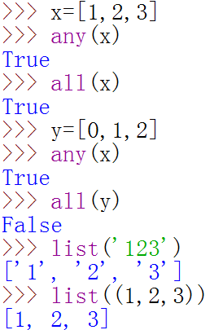
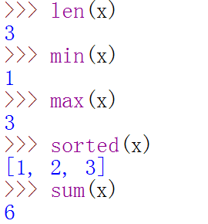
2.3 列表相关的函数

Slide 17
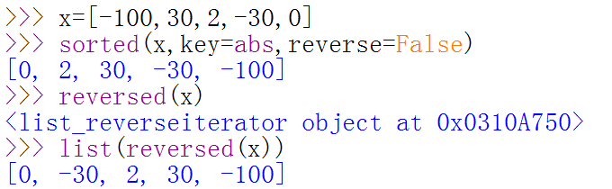
2.3 列表相关的函数
注意：sorted()函数中key指排序方式，通常是一个函数，而reverse关键字指是否采用反序排列。
函数reversed()的参数是一个列表，实现该列表的翻转。

Slide 18
2.4 列表相关的方法
列表类的成员函数：
list.append(x)
list.extend(L)
list.insert(i, x)
list.remove(x)
list.pop(index)
list.index(x)
list.count(x)
list.sort(key=None, reverse=False)
list.reverse()

Slide 19
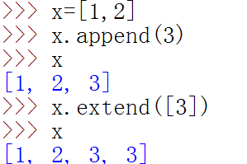
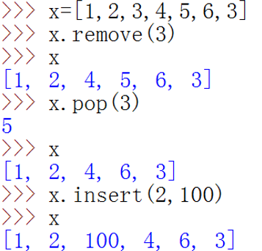
2.4 列表相关的方法
注意： extend的参数是列表。实现x与参数列表的拼接！
而append是把任意对象参数作为最后一个元素放到列表中！
注意： remove将第一个值为3的元素删除！
而pop是将索引为3的元素删除，同时返回该元素的值！
insert为在指定位置插入指定元素

Slide 20
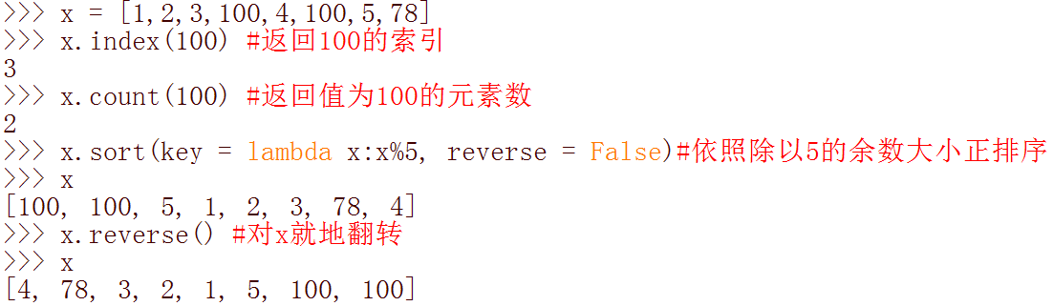
2.4 列表相关的方法
sort、reverse、count和index方法
注意： 列表方法与列表函数的使用上的区别！

Slide 21
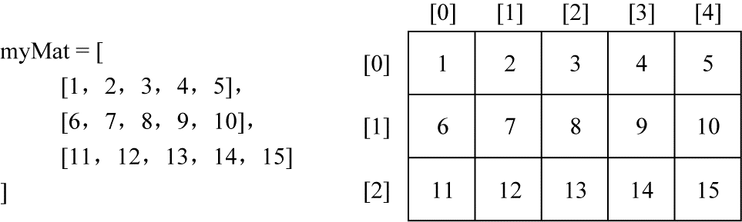
2.5 多维列表
多维列表：列表的元素可以是任何类型的对象，包括列表。
二维列表可以理解为一个由行组成的列表，每一行都可以使用下标访问，称为行下标，每一行中的值可以通过另一个下标来访问，称为列下标。
二维列表中的每个值都可以使用myMat[i][j]来访问，其中i和j分别代表行下标和列下标。
要遍历一个二维列表，一般需要使用两层嵌套的循环结构来实现。

Slide 22
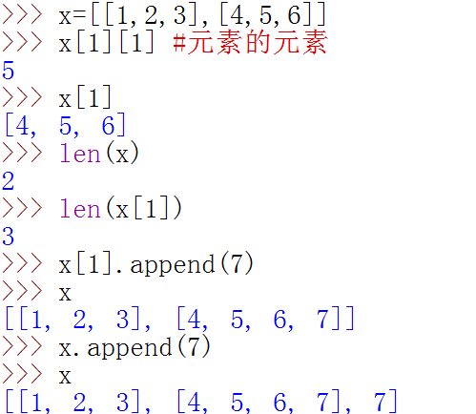
2.5 多维列表
1：多维列表本质上仍然是列表，只是元素也是列表罢了！
2：列表的方法和函数对于多维列表仍然适用。
3：注意多维列表中的成员数量统计口径。

Slide 23
2.6 元组
元组是不可变的，即元组一旦创建，其中的元素就不可以被修改。
元组由用逗号分隔的若干值组成。如果在使用中不会对列表的内容进行修改，那么可以使用元组来代替列表。
创建一个元组最简单的方法就是用一对圆括号括起来组成一个元组，元组内的元素使用逗号分隔。
元组通过Python内置的tuple类进行定义，因此也可以使用tuple函数创建一个元组，使用tuple函数也可以将列表、字符串等元素转换为元组。
元组也是序列，因此一些用于列表的基本操作也可以用在元组上。可以使用下标访问元组中的元素，使用in和not in运算符来判断元素是否在元组中，对元组进行切片，等等。

Slide 24
2.7 元组封装与序列拆封
元组封装：指的是将多个值自动封装到一个元组中。
t = 1, 1, 2, 3, 5
序列拆封：元组封装的逆操作，用来将一个封装起来的序列自动拆分为若干个基本数据。
tuple1 = 1, 2, 3
x, y, z = tuple1
为多个值同时赋值的语法是将元组封装和序列拆封操作相结合了。

Slide 25
2.8 元组与列表的比较
元组和列表都属于序列。元组属于不可变序列，元组中的元素一旦定义就不允许进行增加、删除和替换操作。因此，tuple类没有提供append()、insert()和remove()等函数。在使用下标访问或者切片操作时，也只允许读取元组中的值而不能对其进行修改或赋值。
元组的访问和处理速度比列表更快。因此，如果所需要定义的序列内容不会进行修改，那么最好使用元组而不是列表。另外，使用元组也可以使元素在实现上无法被修改，从而使代码更加安全。

Slide 26
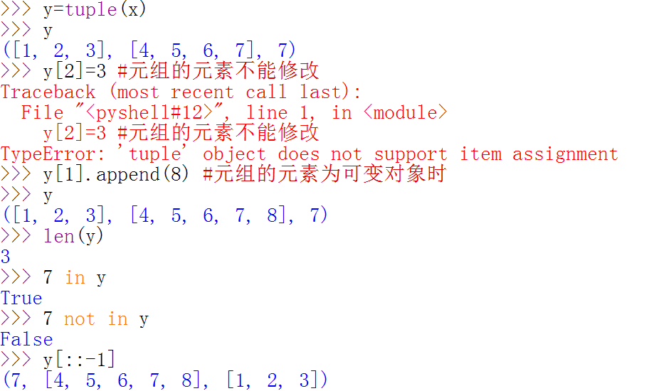
2.9 关于元组
元组的元素为可变对象时,这个元素可以修改

